Slide 1
Люлката
Домашно №7

Slide 2
Домашна работа

Slide 3
Домашна работа
Условие
Създайте модел на „Люлката на Нютон“ (Newton’s Cradle)
Да има анимация, която показва движението на елементите в люлката
В модела да се включи и стойката
Срок – 1 седмица

Slide 4
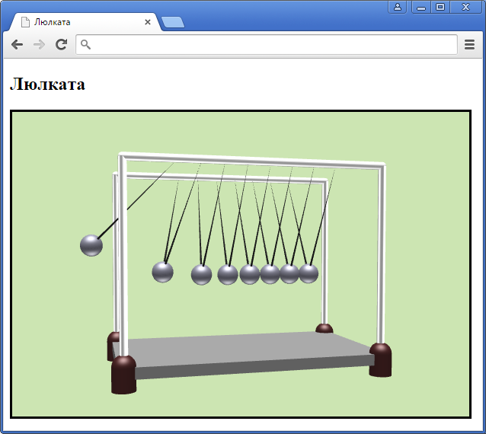
Файлове

Slide 5
Край

